Slide 1
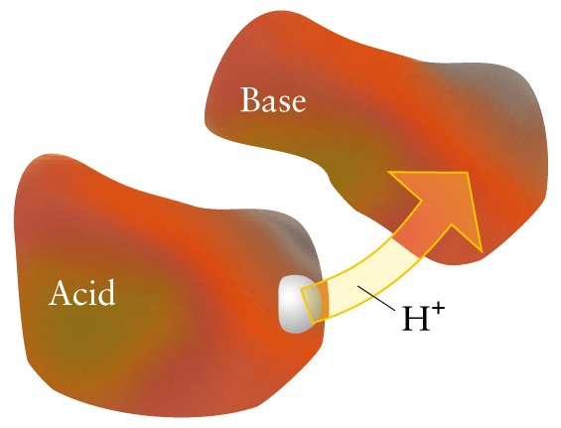
Acidi e basi di Brønsted: richiami
Un acido è una sostanza che può cedere protoni
Una base è una sostanza che può accettare protoni.
Un acido è forte se in soluzione tutte le molecole dell'acido cedono il loro protone al solvente (ossia se l'acido è completamente deprotonato).
Un acido è debole se in soluzione solo alcune delle molecole dell'acido cedono il loro protone al solvente (ossia se l'acido non è completamente deprotonato).
Una base è forte se in soluzione tutte le molecole della base acquistano un protone dal solvente (ossia se la base è completamente protonata).
Una base è debole se in soluzione solo alcune delle molecole della base acquistano un protone dal solvente (ossia se la base non è completamente protonata).

Slide 2
Acidi e basi deboli: gli equilibri acido-base
Il fatto che l'ammoniaca non si protoni completamente è dovuto al fatto che lo ione che si forma, ione ammonio NH₄⁺, è a sua volta capace di cedere il protone appena acquistato: è cioè un acido secondo la definizione di Brønsted.
L'ammoniaca e lo ione ammonio sono quindi in equilibrio dinamico: un equilibrio di questo tipo è detto acido-base.
NH₃ (aq) + H₂O (l)  NH₄⁺ (aq) + OH– (aq)
Ricordiamo che lo ione ammonio è detto acido coniugato della base ammoniaca.
Analogamente l'acido debole acido acetico, cedendo il protone si trasforma nella base ione acetato, che è la base coniugata dell'acido acetico.
Quindi le coppie ione ammonio/ammoniaca e acido acetico/ione acetato sono dette coppie coniugate acido-base.

Slide 3
Sostanze anfiprotiche
Secondo la definizione di Brønsted, acidi e basi non devono essere necessariamente molecole neutre, ma possono essere anche ioni (come lo ione ammonio, acido, e lo ione acetato, basico). Quindi non deve stupire che alcuni sali possono comportarsi da acidi (per esempio il cloruro di ammonio), o da basi (per esempio l'acetato di sodio).
Addirittura, la stessa molecola può comportarsi sia da acido che base. Per esempio lo ione bicarbonato è la base coniugata dell'acido debole acido carbonico, e può acquistare un protone ritrasformandosi in acido carbonico:
HCO₃– (aq) + H₂O (l)  H₂CO₃ (aq) + OH– (aq)
D'altra parte, lo ione bicarbonato può anche comportarsi da acido, perdendo l'altro protone e trasformandosi nello ione carbonato:
HCO₃– (aq) + H₂O (l)  CO₃^{2–} (aq) + H₃O⁺ (aq)
Sostanze che possono comportarsi sia da acido che da base si dicono anfiprotiche.
Tra le sostanze anfiprotiche c'è sicuramente l'acqua, che può comportarsi da base acquistando un protone e diventando ione idronio H₃O⁺ o comportarsi da acido perdendolo e diventando ione idrossido OH–.

Slide 4
L'autoprotolisi dell'acqua
Poiché l'acqua è una sostanza anfiprotica, è possibile immaginare una reazione acido-base tra due molecole d'acqua, in cui una funge da base, e l'altra da acido:
H₂O (l) + H₂O (l)  H₃O⁺ (aq) + OH– (aq)
Questa reazione avviene effettivamente in acqua ed in ogni soluzione acquosa, ed è una reazione di equilibrio molto spostata verso sinistra. La costante di equilibrio di questa reazione è detta costante di autoprotolisi dell'acqua o prodotto ionico dell'acqua, ed è indicata con il simbolo K_{w}:
K_{w} = [H₃O⁺][OH–] a 25 °C K_{w} = 1.0·10^{–14}
La costante K_{w} mette in relazione la concentrazione dello ione H₃O⁺ con quella dello ione OH– in qualunque soluzione acquosa.
In acqua pura, le concentrazioni degli ioni H₃O⁺ e OH– sono uguali, per cui si ha:
[H₃O⁺] = [OH–] = 10^{–7} M
Come si vede, le concentrazioni dei due ioni sono molto basse, come atteso sulla base del valore della costante di equilibrio.
Se nell'acqua è disciolto un acido, la concentrazione dello ione H₃O⁺ sarà maggiore di 10^{–7} M, e di conseguenza quella di OH– scenderà al di sotto di 10^{–7} M.
Se nell'acqua è disciolta una base, la concentrazione dello ione OH–sarà maggiore di 10^{–7} M, mentre quella di H₃O⁺ scenderà al di sotto di 10^{–7} M.

Slide 5
Le concentrazioni di H₃O⁺ e OH–
Consideriamo una soluzione acquosa 0,1 M di NaOH. L'idrossido di sodio è un'elettrolita forte, ed ha una solubilità ben maggiore di 0,1 M, per cui si ha:
NaOH (s) → Na⁺ (aq) + OH– (aq) (N.B. qui non c'è  !)
Quindi le specie effettivamente presenti in soluzione sono Na⁺ e OH–, entrambi ad una concentrazione di 0.1 M. In questa soluzione, la concentrazione dello ione H₃O⁺ può essere calcolata usando il K_{w}
K_{w} = [H₃O⁺][OH–] [H₃O⁺] = K_{w}/[OH–] = 1.0·10^{–14} / 0.1 = 10^{–13} M
La concentrazione di ioni H₃O⁺ è molto inferiore a quella, già molto bassa, presente in acqua pura.
Consideriamo ora una soluzione acquosa 0,1 M di HCl. L'acido cloridrico è un acido forte, per cui la sua deprotonazione è completa:
HCl (aq) + H₂O (l) → H₃O⁺ (aq) + Cl– (aq)
Qui le specie effettivamente presenti in soluzione sono H₃O⁺ e Cl–, entrambi ad una concentrazione di 0.1 M. In questa soluzione, la concentrazione dello ione H₃O⁺ è molto più alta di quella in acqua pura.
Invece la concentrazione dello ione OH–, sempre calcolata usando il K_{w}
K_{w} = [H₃O⁺][OH–] [OH–] = K_{w}/ [H₃O⁺] = 1.0·10^{–14} / 0.1 = 10^{–13} M
è molto più bassa di quella in acqua pura.

Slide 6
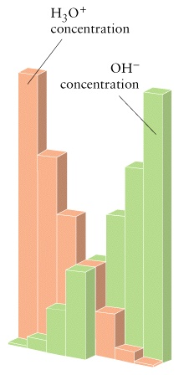
Il pH
Come si è visto dagli esempio precedenti, le concentrazioni degli ioni H₃O⁺ e OH– dipendono dalla natura acida o basica dei soluti in una soluzione acquosa, e possono essere quindi usate come indicazione della natura acida o basica di una soluzione.
È sufficiente considerare una sola delle due, perché come abbiamo visto sono collegate dal K_{w}, cosicché maggiore è una, minore diventa l'altra. Normalmente per misurare l'acidità o basicità di una soluzione acquosa si utilizza la concentrazione dello ione H₃O⁺.
Però abbiamo anche visto che la concentrazione dello ione H₃O⁺ può variare di molti ordini di grandezza passando da soluzioni acide a soluzioni basiche.
Per questo, invece di riportare semplicemente la concentrazione dello ione H₃O⁺, si utilizza il logaritmo decimale di [H₃O⁺], cambiato di segno per evitare di avere un numero negativo. Questa grandezza è chiamata pH, che quindi è definito come:
pH = –log[H₃O⁺]
Il pH è l'opposto del logaritmo della concentrazione dello ione H₃O⁺, ed è usato per valutare l'acidità o la basicità di una soluzione.

Slide 7
Il significato del pH
L'operatore p, che consiste nel calcolare il logaritmo e cambiarlo di segno, può essere usato anche con concentrazioni di altre specie, come quella dell ione OH–:
pOH = –log[OH–]
o anche per costanti di equilibrio (quando sono molto piccole):
pK_{w} = –logK_{w} = 14
Abbiamo visto che in acqua pura [H₃O⁺] = 10^{–7} M, per cui pH = 7. Lo stesso vale per una soluzione in cui il soluto non è in grado di dare reazioni acido base, come in una soluzione di NaCl. Soluzioni del genere si dicono neutre.
In una soluzione neutra il pH è 7.
In soluzioni di acidi, ci sarà una quantità maggiore di ioni H₃O⁺, e questo significa che il pH scende al di sotto di 7 (per esempio se [H₃O⁺] = 10^{–3} M, allora pH = 3).
In una soluzione acida il pH è minore di 7.
In soluzioni di basi, predomina lo ione OH–, e (a causa dell'equilibrio di autoprotolisi dell'acqua) la concentrazione dello ione H₃O⁺è minore che nell'acqua pura, per cui il pH sale al di sopra di 7.
In una soluzione basica il pH è maggiore di 7.
Per il pOH vale l'opposto; inoltre è facile dimostrare che pH + pOH = 14
(basta fare il logaritmo dell'espressione del K_{w})

Slide 8
Il pH di soluzioni di acidi forti e basi forti
Il calcolo del pH di una soluzione di acido forte è molto semplice: infatti gli acidi forti si deprotonano completamente per cui la concentrazione di H₃O⁺ della soluzione è pari alla concentrazione dell'acido stesso (l' H₃O⁺ che proviene dall'autoprotolisi dell'acqua è trascurabile).
Per esempio per una soluzione di HCl 0,154 M il pH sarà:
HCl (aq) + H₂O (l) → H₃O⁺ (aq) + Cl– (aq)
[H₃O⁺] = [HCl] = 0,154 M pH = –log(0,154) = 0.812
La soluzione è fortemente acida.
Il calcolo del pH di una soluzione di base forte è altrettanto semplice. Consideriamo il pH di una soluzione 3.24·10⁻⁴ M di Mg(OH)₂:
Mg(OH)₂ (s) → Mg²⁺ (aq) + 2 OH– (aq)
[OH–] = 2[Mg(OH)₂] = 6.48·10⁻⁴ M pOH = –log(6.48·10⁻⁴) = 3.19
pH = 14 – pOH = 10.81
Anche una concentrazione così bassa di base forte fa variare il pH dell'acqua da 7 a quasi 11.
È anche possibile, combinando questi nuovi concetti con le conoscenze di stechiometria precedenti, calcolare il pH dopo una reazione di neutralizzazione.
Per esempio: qual è il pH della soluzione che si ottiene mescolando 345 mL di una soluzione 0.132 M di NaOH con 178 mL di una soluzione 0.110 M di H₂SO₄? L'esercizio sarà svolto a lezione.

Slide 9
Gli acidi deboli: la costante acida
Mentre negli acidi forti la deprotonazione è completa, negli acidi deboli si ha equilibrio tra l'acido e la sua forma deprotonata (la sua base coniugata):
HF (aq) + H₂O (l)  H₃O⁺ (aq) + F– (aq)
Poiché siamo di fronte ad un equilibrio, possiamo applicare la legge di azione di massa:
In questa espressione non appare [H₂O], perché è il solvente e la sua concentrazione rimane comunque pressoché costante, mentre la costante di equilibrio prende il nome di costante acida ed il simbolo K_{a}.
Tanto più grande è K_{a}, tanto più forte è l'acido (si tratta comunque sempre di acidi deboli, e di K_{a} < 1). Spesso, invece di K_{a}, viene riportato il pK_{a} = –log(K_{a}); tanto più grande è il pK_{a}, tanto più debole è l'acido. Acidi con pK_{a} > 12 sono così deboli che non fanno variare apprezzabilmente il valore del pH dell'acqua.
Gli acidi poliprotici hanno più costanti acide, una per ogni dissociazione, che sono dette K_{a1}, K_{a2}, ecc. In generale, K_{a1} >> K_{a2.}
H₂CO₃ (aq) + H₂O (l)  HCO₃– (aq) + H₃O⁺ (aq)
HCO₃– (aq) + H₂O (l)  CO₃^{2–} (aq) + H₃O⁺ (aq)

Slide 10
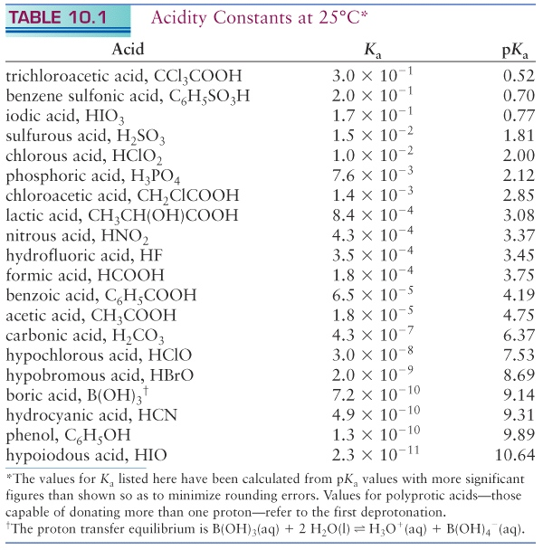

Slide 11
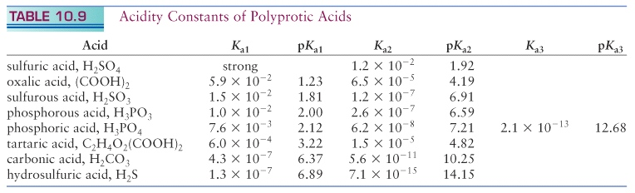

Slide 12
La basi deboli: la costante basica
Per le basi deboli, il discorso è molto simile a quello fatto per gli acidi deboli. C'e equilibrio tra base debole ed il suo acido coniugato:
NH₃ (aq) + H₂O (l)  NH₄⁺ (aq) + OH– (aq)
e possiamo definire una costante basica K_{b}:
ed anche un pK_{b} = –log(K_{b}), con significati analoghi alla K_{a} e pK_{a}.
Visto che NH₄⁺ è un acido, avrà una sua K_{a}. Qual è la relazione tra la K_{a} dell'acido NH₄⁺ ed il K_{b} della sua base coniugata NH₃?
ossia K_{a} = K_{w} / K_{b} e K_{b} = K_{w} / K_{a}
o anche pK_{a} = 14 – pK_{b} e pK_{b} = 14 – pK_{a}
Tanto più forte è un acido, tanto più debole è la sua base coniugata, e viceversa.
Per le basi coniugate degli acidi poliprotici valgono le stesse relazioni, ma poiché la prima costante basica corrisponde alla seconda costante acida, e viceversa, si ha:
K_{b1} = K_{w} / K_{a2} e K_{b2} = K_{w} / K_{a1}

Slide 13
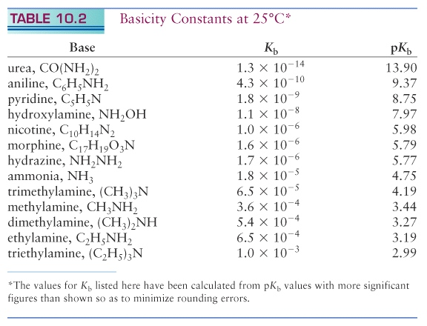

Slide 14
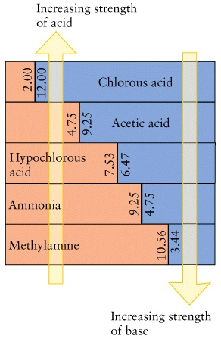

Slide 15
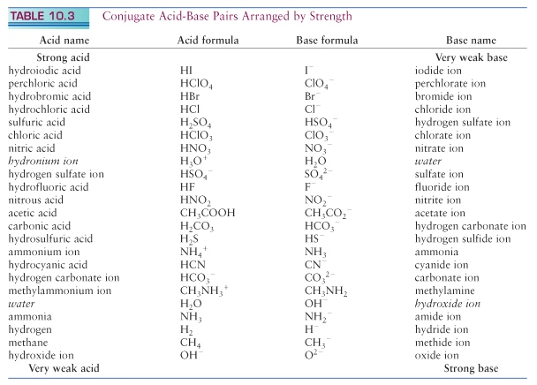

Slide 16
Il calcolo del pH per acidi deboli
Nel caso degli acidi deboli si ha equilibrio tra acido protonato e deprotonato, e per calcolare il pH di una soluzione di un acido debole, bisogna scrivere una tabella dell'equilibrio. Per esempio consideriamo una soluzione 0.130 M di acido acetico CH₃COOH, K_{a} = 1.8·10^{–5} M.
CH₃COOH (aq) + H₂O (l)  H₃O⁺ (aq) + CH₃COO– (aq)
[CH₃COOH] [CH₃COO–] [H₃O⁺]
Concentrazioni iniziali: 0.130 M 0 0
Variazioni delle concentrazioni: –x +x +x
Concentrazioni all'equilibrio: 0.130 – x x x
Tuttavia, poiché siamo in presenza di un acido debole, possiamo supporre che la concentrazione di acido che si deprotona sia trascurabile rispetto alla quantità totale di acido. Scriviamo la K_{a} con questa approssimazione:
[H₃O⁺] = 1.53·10^{–3} M pH = –log(1.53·10^{–3}) = 2.82
Notiamo x è circa 100 volte più piccola di [CH₃COOH], per cui effettivamente la concentrazione di acido acetico all'equilibrio è praticamente identica a quella iniziale (che è detta spesso concentrazione analitica di acido acetico).
Notiamo anche che [H₃O⁺] è molto maggiore di quella originata dall'autoprotolisi dell'acqua, per cui possiamo trascurare questo equilibrio (Attenzione: questo può non succedere per acidi molto deboli, o per concentrazioni molto basse)

Slide 17
Il calcolo del pH per basi deboli
Il calcolo è assolutamente identico, basta usare l'espressione della K_{b} invece di quella della K_{a} e calcolare il pH dal pOH.
Supponiamo di voler calcolare il pH di una soluzione 0.089 M di cianuro di magnesio (il K_{a} di HCN è 4.9·10^{–10} M).
In questo caso abbiamo un sale, ma poiché l'anione è la base coniugata di un acido debole sarà anch'esso una base debole. Iniziamo a considerare la dissociazione del sale, per calcolare la concentrazione degli ioni (questo non è un equilibrio, perché il sale è solubile e la dissoluzione è completa):
Mg(CN)₂ → Mg²⁺ + 2 CN–
[Mg(CN)₂] [CN–] [Mg²⁺]
Concentrazioni iniziali: 0.089 M 0 0
Concentrazioni finali: 0 0.178 M 0.089 M
L'equilibrio è:
CN– (aq) + H₂O (l)  HCN (aq) + OH– (aq)
Calcoliamo poi la K_{b} del cianuro:
K_{b} = K_{w} / K_{a} = 1.0 ·10^{–14} / 4.9·10^{–10} = 2.04·10^{–5}
[CN–] [OH–] [HCN]
Concentrazioni iniziali: 0.178 M 0 0
Variazioni delle concentrazioni: –x +x +x
Concentrazioni all'equilibrio: 0.178 – x x x

Slide 18
Il calcolo del pH per basi deboli (segue)
Possiamo usare la solita approssimazione, e trascurare x rispetto a 0.178.
[CN–] [OH–] [HCN]
Concentrazioni all'equilibrio: 0.178 x x
A questo punto scriviamo la espressione della K_{b} e calcoliamo il pOH:
[OH–] = 1.91·10^{–3} M pOH = –log(1.91·10^{–3}) = 2.71
pH = 14 – pOH = 10.29
Ancora una volta non abbiamo considerato gli OH– prodotti dall'autoprotolisi dell'acqua. Qual è la loro concentrazione? Sarà pari a quella degli ioni H₃O⁺, che provengono esclusivamente dalla reazione di autoprotolisi dell'acqua, ed è dell'ordine di 10⁻¹⁰ M, quindi assolutamente trascurabile rispetto alla concentrazione 1.91·10^{–3} M prodotta dalla protonazione cianuro.
Le reazioni acido-base degli anioni o cationi dei sali, qualora siano acidi o basici, sono spesso chiamate reazioni di idrolisi dei sali.

Slide 19
Le soluzioni tampone
Una situazione interessante accade quando sono presenti in soluzione contemporaneamente un acido e la sua base coniugata.
Consideriamo una soluzione 0.100 M acido acetico e 0.100 M in acetato di sodio. Possiamo considerare l'equilibrio di dissociazione dell'acido acetico, e scrivere la tabella dell'equilibrio:
CH₃COOH (aq) + H₂O (l)  H₃O⁺ (aq) + CH₃COO– (aq)
[CH₃COOH] [CH₃COO–] [H₃O⁺]
Concentrazioni iniziali: 0.100 M 0.100 M 0
Variazioni delle concentrazioni: –x +x +x
Concentrazioni all'equilibrio: 0.100 – x 0.100 + x x
Se già x era trascurabile per una soluzione di acido acetico da solo, lo sarà a maggior ragione se è presente anche la base acetato. La K_{a}sarà allora:
Soluzioni di questo genere sono dette soluzioni tampone perché minimizzano il cambiamento di pH per aggiunta di acidi o di basi. In generale. Il loro pH può essere calcolato con l'equazione di Henderson-Hassenbalch:

Slide 20
Le soluzioni tampone
Quando la concentrazione delle specie acida e basica è uguale, l'equazione di Henderson-Hassenbalch si riduce a: pH = pK_{a}
Questa relazione è facile da ricordare e costituisce un'utile guida per la progettazione dei tamponi.
Supponiamo ora di aggiungere alla soluzione tampone una concentrazione 0.015 M di NaOH (cioè di ioni OH–). Questa base forte reagisce con l'acido acetico per dare ione acetato:
CH₃COOH (aq) + OH– (aq) → H₂O (aq) + CH₃COO– (aq)
[CH₃COOH] [CH₃COO–] [OH–]
Concentrazioni iniziali: 0.100 M 0.100 M 0.015 M
Concentrazioni finale: 0.085 M 0.115 M 0
Otteniamo ancora una soluzione tampone, il cui pH è:
Il pH della soluzione varia di solo 0.13! La stessa concentrazione di NaOH in acqua pura avrebbe portato il pH da 7 ad oltre 12.
Analogamente, se avessimo aggiunto una soluzione 0.015 M di HCl, il pH sarebbe sceso solo fina a 4.62, mentre la stessa quantità di HCl in acqua porta il pH a 1.8.

Slide 21
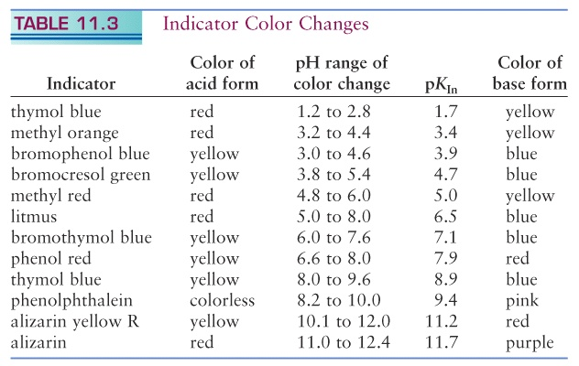
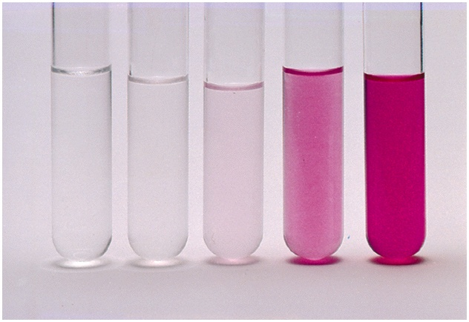
Gli indicatori acido-base
Gli indicatori acido-base sono sostanze che cambiano colore (virano) a seconda del pH. Ogni indicatore ha un caratteristico pH al quale avviene il viraggio. In generale, il viraggio avviene in un intervallo di circa 2 unità di pH.
7.0 8.5 9.4 9.8 12.0
In realtà l'indicatore non è altro che una sostanze in grado di dare equilibri acido base. La forma protonata, HIn, ha colore diverso dalla forma deprotonata, In–. L'equilibrio tra le due forme è:
HIn (aq) + H₂O (l)  H₃O⁺ (aq) + In– (aq)

Slide 22
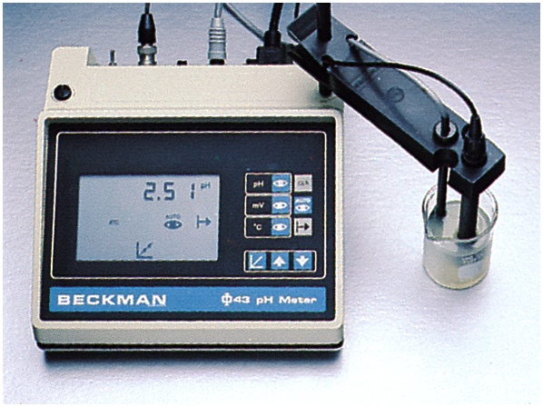
Gli indicatori acido-base
HIn (aq) + H₂O (l)  H₃O⁺ (aq) + In– (aq)
La costante acida è la solita, ma è indicata con K_{In} :
Se [H₃O⁺] < K_{a} (cioè se pH > p K_{In}) prevale la forma deprotonata, e l'indicatore ha il colore della forma deprotonata; se [H₃O⁺] > K_{a} (cioè se pH < p K_{In}) prevale la forma protonata, e l'indicatore ha il colore della forma protonata.
Attualmente il pH si può misurare direttamente con apparecchi detti pH-metri.

Slide 23
Equilibri acido base in acqua: alcune utili regole
Se in soluzione è presente un acido forte ed un acido debole, per calcolare il pH basta considerare solo gli ioni H₃O⁺ provenienti dalla dissociazione dell'acido forte: quelli provenienti dall'acido debole sono trascurabili (se le concentrazioni dei due acidi sono simili).
Lo stesso accade se abbiamo una base forte ed una base debole.
Se vogliamo calcolare il pH di una soluzione di acidi deboli poliprotici, dobbiamo considerare soltanto la prima dissociazione, perché K_{a1} >> K_{a2} e la seconda dissociazione non dà contributo apprezzabile alla reazione.
Questo vale anche per un acido forte come l'acido solforico, perché l'acido solforico è un acido forte, ma lo ione idrogenosolfato è comunque un acido debole.
Se abbiamo uno ione anfotero (come il bicarbonato HCO₃–), questo può reagire sia come acido che come base. Il calcolo è complesso, ma se lo ione è l'unica specie in soluzione (oltre all'acqua) che può dare reazioni acido-base, il pH può essere calcolato con la formula pH = ½(pK_{a1}+ pK_{a2}), indipendente dalla concentrazione del sale.
Se facciamo reagire (in acqua) un acido forte con una base debole (o viceversa) prima di impostare gli equilibri dobbiamo far reagire in maniera stechiometrica le due specie; soltanto a questo punto andiamo a considerare gli equilibri.

Slide 24
Casi più complessi
"Ricetta" generale per reazioni acido-base in soluzione acquosa:
  Operazioni preliminari:
    Calcolare le concentrazioni molari (oppure il numero di moli) di tutte le specie
    Se si mescolano due soluzioni, effettuare le diluizioni
  Far reagire tutti gli acidi forti con l'acqua, per dare ioni H₃O⁺;
  Far reagire tutte le basi forti con l'acqua, per dare ioni OH–;
  Se presenti entrambi, neutralizzare l'H₃O⁺ e l'OH–;
  Se OH– è in eccesso, farlo reagire con eventuali acidi deboli; se rimane ancora OH–, utilizzare la sua concentrazione a questo punto per il calcolo del pH (gli equilibri acido-base sono trascurabili)
  Se H₃O⁺ è in eccesso, farlo reagire con eventuali basi deboli; se rimane ancora H₃O⁺, utilizzare la sua concentrazione a questo punto per il calcolo del pH (gli equilibri acido-base sono trascurabili)
  Se non rimane né OH– né H₃O⁺, impostare gli equilibri acido-base opportuni:
    se a questo punto c'è solo un acido debole, il pH dell'acido debole;
    se a questo punto c'è solo una base debole, il pH della base debole;
    se c'è sia un acido debole che la sua base coniugata, siamo in presenza di soluzione tampone;
    se ci sono varie specie acide e basiche, siamo in presenza di equilibri multipli.

Slide 25
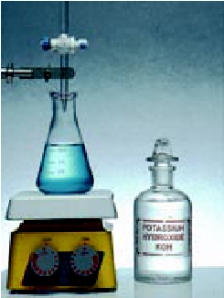
Titolazioni
Molto spesso è necessario determinare sperimentalmente la concentrazione di una soluzione. Questo si fa mediante un processo chiamato titolazione.
Si tratta sempre di una reazione tra due soluzioni, ma in questo caso l'incognita è la concentrazione di una delle due (l'analita), mentre quella dell'altra (il titolante) è nota. I volumi delle due soluzioni che reagiscono sono misurati sperimentalmente, con il titolante aggiunto lentamente a un volume noto di analita finché l'analita non ha reagito completamente (cioè si è raggiunto il punto stechiometrico).
Il ragionamento che si fa è il seguente:
Si calcolano le moli del titolante presente nel volume aggiunto (usando la molarità nota del titolante)
si calcolano le moli dell'analita presenti (usando il rapporto molare della reazione)
infine si calcola la molarità della soluzione di analita dalle moli appena calcolate e dal volume (misurato).

Slide 26
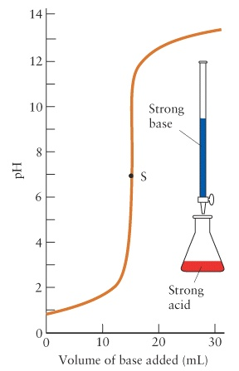
Titolazioni acido-base: acido forte
In una titolazione acido-base, come facciamo ad accorgerci che siamo arrivati al punto stechiometrico?
Ce ne possiamo accorgere perché in prossimità del punto stechiometrico si osserva un brusco cambio del valore di pH.
Consideriamo la titolazione di un acido forte con una base forte. Al punto stechiometrico la soluzione è neutra, ma immediatamente prima del punto stechiometrico c'è una piccola quantità di acido, mentre dopo il punto stechiometrico c'è una piccolissima quantità di base.
Poiché abbiamo visto che bastano piccolissime concentrazioni di acido o di base forte per far variare di molto il pH (in assenza di tamponi, e qui non ce ne sono) questo spiega la brusca variazione di pH nei pressi del punto di equivalenza.
Il cambio di colore dell'indicatore ci permette di capire che siamo arrivati al punto di equivalenza.
Il grafico del pH in funzione del volume di titolante aggiunto è detto curva di titolazione.

Slide 27
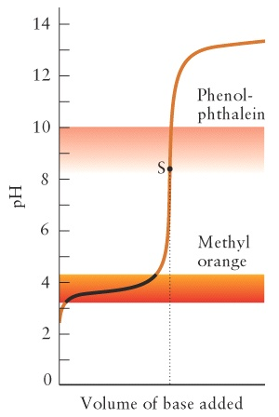
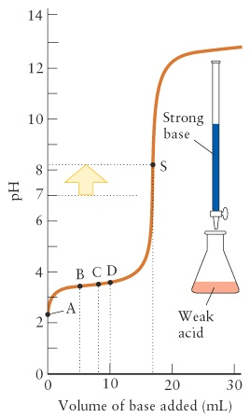
Titolazioni acido-base: acido debole
Se titoliamo invece un acido debole (come titolante si sceglie sempre con una base forte) la curva di titolazione ha un aspetto diverso.
Infatti quando si è aggiunto circa metà della base necessaria, abbiamo una soluzione tampone formata dall'acido debole e dalla sua base coniugata, ed il pH si mantiene simile al pK_{a} dell'acido debole.
Inoltre al punto di equivalenza abbiamo una soluzione di una base debole (la base coniugata dell'acido debole) per cui il pH non è neutro, ma è basico (quindi >7).
Il cambio di pH intorno al punto di equivalenza è meno brusco, ma può ancora essere rilevato da un indicatore, se si sceglie un indicatore che vira a pH basico, e se l'acido non è troppo debole (deve avere un pK_{a} non maggiore di 8)

Slide 28
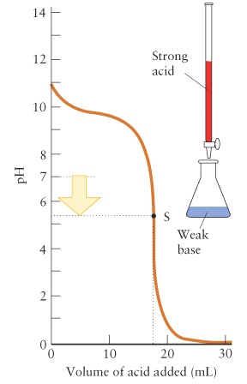
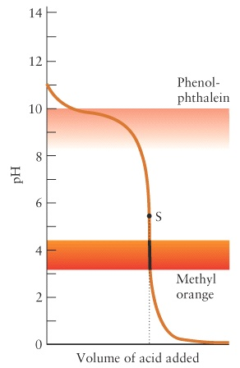
Titolazioni acido-base: base debole
Per la titolazione di basi deboli (con acidi forti) si può fare un discorso molto simile.
Anche in questo caso si forma una soluzione tampone a metà della titolazione (ed il pH = 14 – pK_{b}), mentre il pH al punto di equivalenza è acido per la presenza dell'acido coniugato della base titolata.
In questo caso si deve usare un indicatore che vira a pH acido.

